Slide 1
BBS-Sicherheitsschulung 2024
Umgang mit den BBS-Formularen
Version
2024 2.0

Slide 2




Partner der BBS-Schulung
2024
COUCHE-TARD
DEUTSCHLAND

Slide 3
Rechtliche und sonstige Hinweise
Bitte beachten!
Die Präsentationen sind als allgemeiner Leitfaden konzipiert und dienen als Ausgangsbasis für die individuellen Gefährdungsbeurteilungen und Unterstützung für die Erfüllung der Arbeitsschutzpflichten der Kontraktoren.
Sie haben keinen abschließenden Charakter. Die Präsentationen haben einweisenden Charakter und müssen an die konkreten Tätigkeiten angepasst werden.
Da die Sicherstellung der Erfüllung der jeweiligen arbeitsschutzrechtlichen Anforderungen ausschließlich jedem Kontraktor selbst obliegt, müssen sie jeweils um relevante Inhalte ergänzt und angepasst werden.
Eine Haftung für eine fehlerhafte An- und Verwendung durch Dritte erfolgt daher nicht.
Die Präsentationen ersetzen nicht die individuelle Gefährdungsbeurteilung.
Die Präsentationen dürfen zur Vermittlung von arbeitsschutzrechtlichen Inhalten verwendet werden, jede andere Nutzung der Präsentationen oder von Teilen der Präsentationen bedürfen der Zustimmung des BBS!

Slide 4
Inhalte
Arbeitsschutz und Gefährdung
PTW-System
Tätigkeitstabelle
Höhenmatrix
LMRA (Last Minute Risk Assessment)
WCF (Arbeitsfreigabeprotokoll)
JHA (Gefährdungsbeurteilung)
Gefahrenbereiche
PTW (Arbeitserlaubnisschein)

Slide 5
Gefährdung
Was ist eine Gefährdung?
“Eine potentielle Schadensquelle”(ISO 14971 )
Eine Gefährdung entsteht, wenn ein Mensch räumlich und zeitlich in Kontakt mit einem verletzungsbewirkenden Faktor kommen kann.
Dabei können mehrere gefahrbringende Bedingungen zusammenspielen.

Slide 6
Arbeitsschutz und Gefährdungsbeurteilung
Sinn & Zweck
Betrieblicher Arbeitsschutz ist gelebte und vorgelebte Pflege des Personalstammes!
  Mitarbeiter bleiben gesund
  Mitarbeiter sind zufrieden und motiviert
  Mitarbeiter können dauerhaft effizient arbeiten
Betrieblicher Arbeitsschutz stellt sicher, dass der Betrieb vor Verlusten durch Verletzungen und Erkrankungen geschützt wird.
Basis dafür ist die Gefährdungsbeurteilung als zentrales Element.
Über die Gefährdungsbeurteilung wird festgestellt, welche Arbeitsschutzmaßnahmen erforderlich sind.
Sie ist Grundlage für ein systematisches und erfolgreiches Sicherheits- und Gesundheitsmanagement.
Chance:
Wird die Gefährdungsbeurteilung in die Organisation des Betriebes integriert, hilft dies betriebliche Abläufe zu optimieren und Beschäftigte zu motivieren.

Slide 7
Arbeitsschutz und Gefährdungsbeurteilung
Regelwerke
Arbeitsschutzgesetz (ArbSchG)
ArbSchG § 5: Pflicht des Arbeitgebers zur Ermittlung u. Beurteilung der Gefährdungen
ArbSchG § 6: Pflicht des Arbeitgebers zur Dokumentation
  Ergebnisse der Gefährdungsbeurteilung
  Schutzmaßnahmen
  Überprüfungen
Unfallverhütungsvorschrift
"Grundsätze der Prävention" (DGUV Vorschrift 1)
Notes:
GBU muss unabhängig von der Anzahl der Mitarbeiterinnen und Mitarbeiter im Betrieb erstellt werden!
5 ArbSchG regelt die Pflicht des Arbeitgebers zur Ermittlung und Beurteilung der Gefährdungen und konkretisiert mögliche Gefahrenursachen und Gegenstände der Gefährdungsbeurteilung.
§ 6 verpflichtet Arbeitgeber, das Ergebnis der Gefährdungsbeurteilung, die von ihm festgelegten Arbeitsschutzmaßnahmen und das Ergebnis ihrer Überprüfung zu dokumentieren.

Slide 8
Gefährdungsbeurteilung
Durchführung der Gefährdungsbeurteilung
Der Arbeitgeber selbst oder fachkundige Personen, z. B.
  Führungskräfte
  Fachkräfte für Arbeitssicherheit
  Betriebsärzte
Die Verantwortung für die Durchführung der Gefährdungsbeurteilung und für die Umsetzung der Ergebnisse bleibt immer beim Arbeitgeber.

Slide 9
Gefährdungsbeurteilung
Überprüfung der Gefährdungsbeurteilung
Der Arbeitgeber ist verpflichtet, regelmäßige Wirksamkeitskontrollen der Gefährdungsbeurteilungen durchzuführen.
Regelmäßig bedeutet: jährlich und anlassbezogen.
Dokumentation der Prüfung und der Änderungen (die regelmäßige Revisionierung dokumentiert den aktiven Umgang mit Arbeitsschutz).

Slide 10
Gefährdungsbeurteilung
Mehrstufiges Prinzip
LMRA
„Die letzte Verteidigungs-Linie“
Gefährdungsbeurteilung in letzter Minute
Gefährdungs-beurteilung WCF+JHA
Gefährdungen aus
besonderen Gegebenheiten
oder der Situation vor Ort
HSSE Konzepte /
SiGe-Pläne
Gefährdungen aus der
Zusammenarbeit / gemeinsamen
Tätigkeit mit anderen
Betriebsanweisung
Firmen-Gefährdungsbeurteilung
Grundlage, muss daher
immer und überall
verfügbar sein!

Slide 11
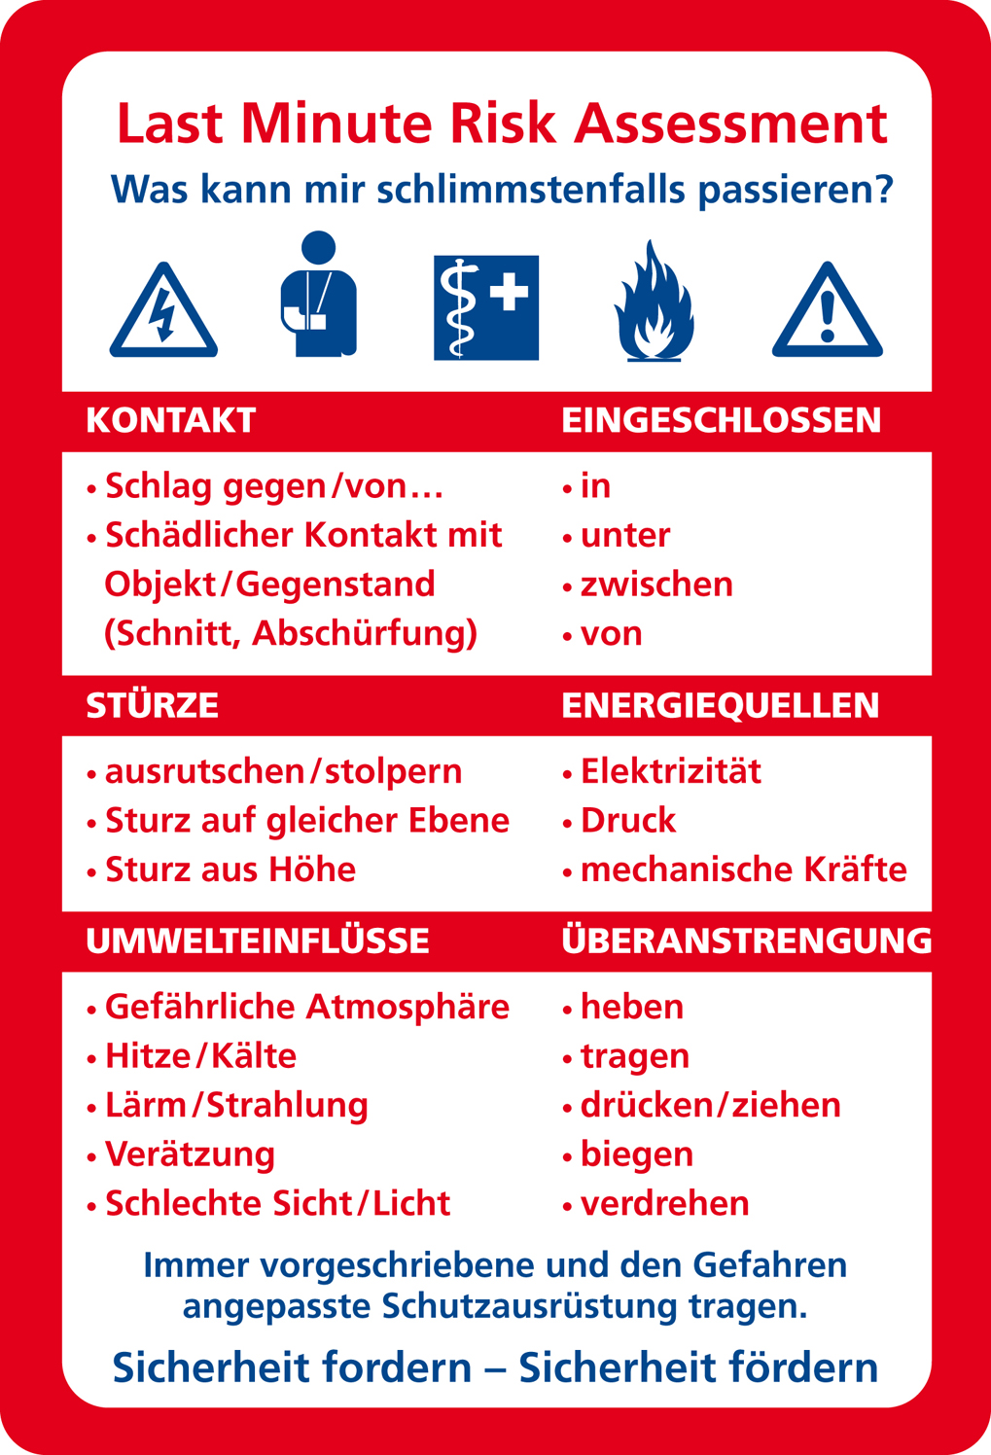
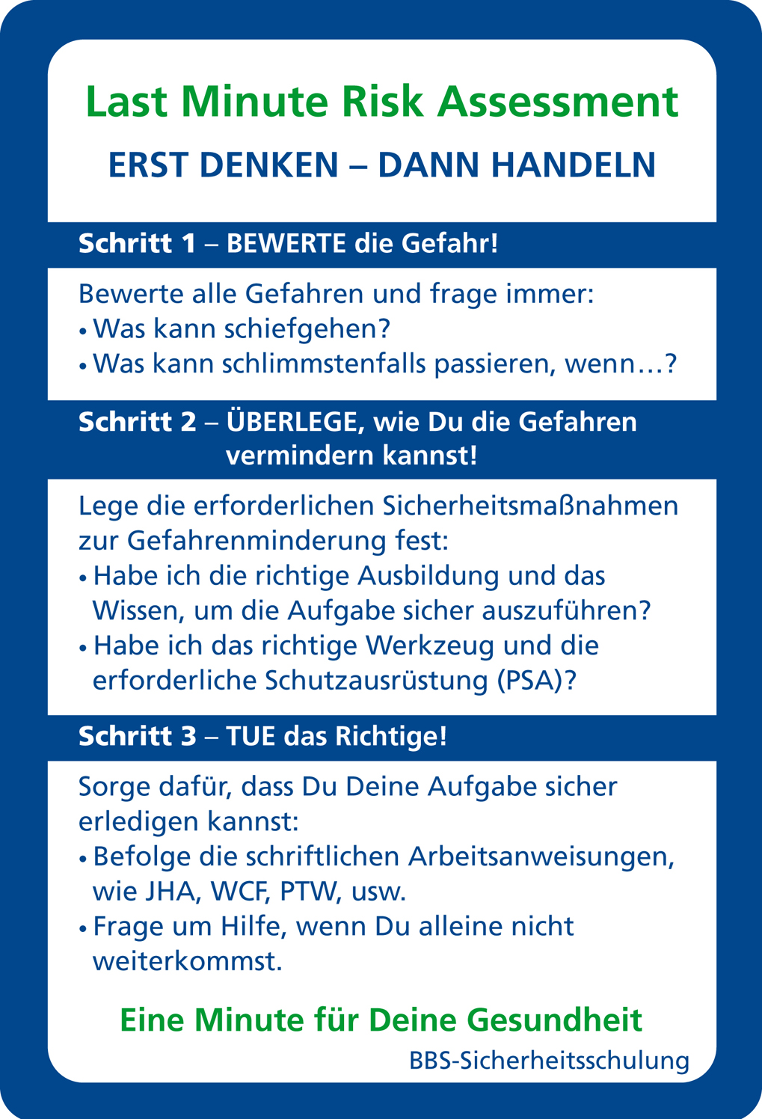
Gefährdungsbeurteilung
Warum ist die „Gefährdungsbeurteilung in letzter Minute“ so wichtig?
1
Tod
3
schwere Unfälle
Das „Last Minute Risk Assessment“
(LMRA) soll die unsichere Handlung
verhindern, die vielleicht
zum tödlichen Unfall führt!
30
leichte Unfälle
300
beinahe Unfälle
3.000
unsichere Handlungen/Situationen

Slide 12
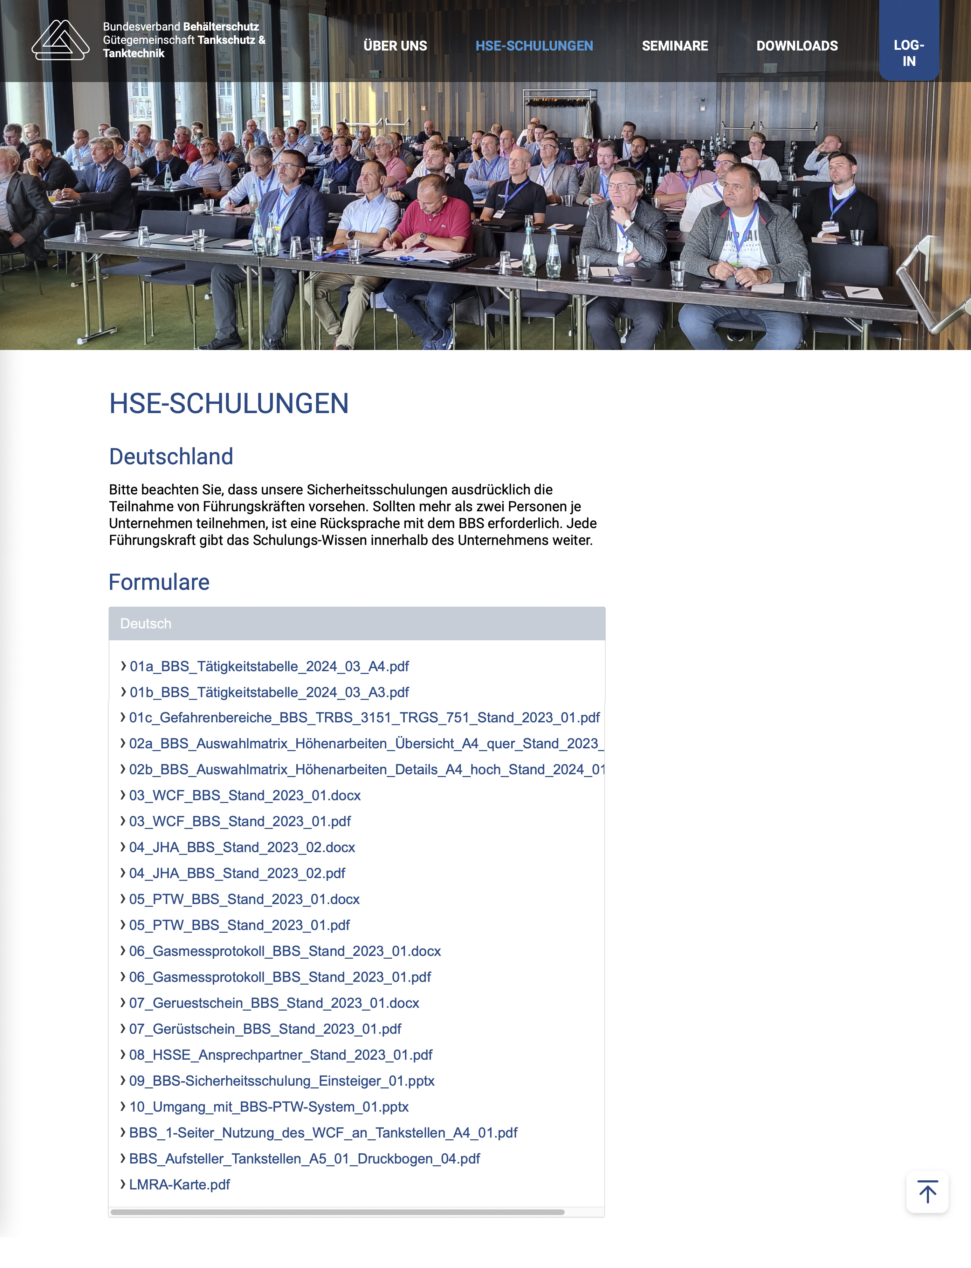
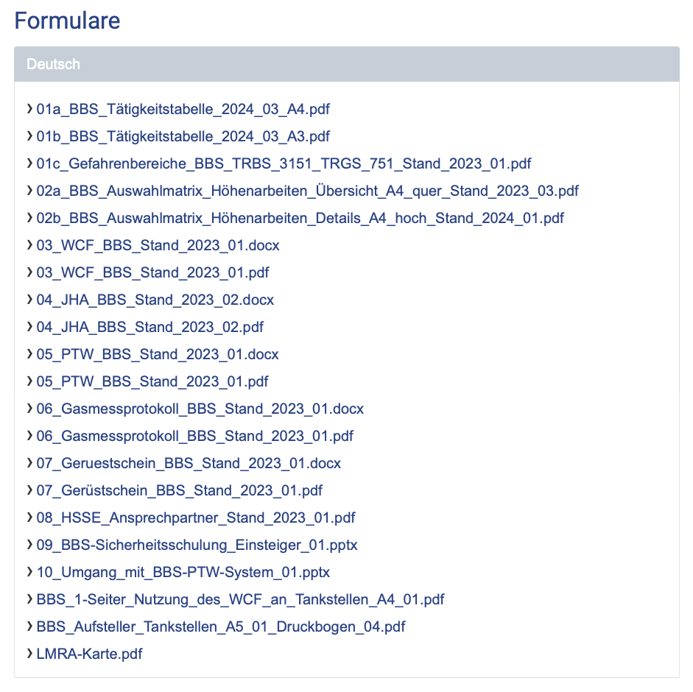
Sicherheitsschulungen
https://www.bbs-gt.de/hse-schulungen/deutschland
Ansicht Homepage – Übersicht Formulare Stand 05/2024

Slide 13
Einheitliches BBS PTW-System
https://www.bbs-gt.de/hse-schulungen/deutschland
Kleine Unterschiede
Alle Gesellschaften haben zum Ziel, dass auf ihren Tankstellen sicher gearbeitet wird.
Die Nutzung des gemeinsamen BBS PTW-Systems soll die sichere Arbeit auf den Tankstellen erleichtern.
Das PTW System und die BBS PTW-Systemunterlagen sind für alle Gesellschaften gleich.
Gewisse Unterschiede in der Handhabung des PTW-Systems und besondere Regeln lassen sich nicht vermeiden, da internationale Vorgaben eingehalten werden müssen.

Slide 14
PTW-System
https://www.bbs-gt.de/hse-schulungen/deutschland
Dokumente
Das PTW-System basiert auf 3 Kerndokumenten:
WCF = Arbeitsfreigabeprotokoll (Work Clearance Form )
JHA = Gefährdungsbeurteilung (Job Hazard Analysis)
PTW = Arbeitserlaubnisschein (Permit To Work)
Für alle Arbeiten ist eine WCF und eine JHA notwendig!
Nur für sog. Tätigkeiten mit hohem Risiko kommt eine PTW hinzu!
Hintergrund ist die Tatsache, dass Arbeiten an unterschiedlichen Orten oder in unterschiedlichen Situationen auf der Tankstelle auch andere Gefährdungen beinhalten!
Kriterien (Bsp.): Explosionsgefahr, Absturzgefahr, Stromschlag etc.

Slide 15
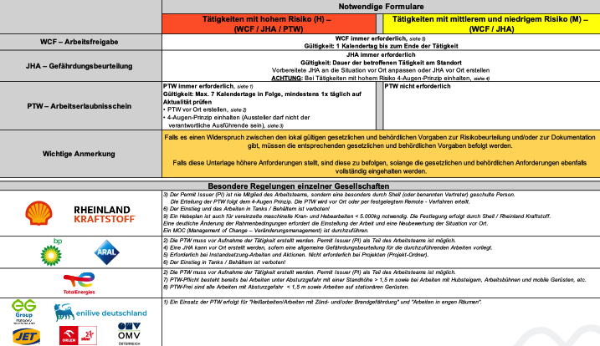
Tätigkeitstabelle
https://www.bbs-gt.de/hse-schulungen/deutschland
Überblick

Slide 16
Tätigkeitstabelle
https://www.bbs-gt.de/hse-schulungen/deutschland
Anlass und Ziel der Veränderungen
Vortrag Archiv 2023
Neueste Version der Tätigkeitstabelle ab 2024

Slide 17
Tätigkeitstabelle
https://www.bbs-gt.de/hse-schulungen/deutschland
Merkpunkte
Die Tätigkeitstabelle dient als Grundlage für die Verwendung der Formulare WCF, JHA und PTW:
  Wann sind welche Formulare wie zu benutzen?
  Wie wird ein Gefährdungspotential eindeutig und sicher einer Gefährdungskategorie zugeordnet?
  Welche besondere Regelungen gelten für einzelne Gesellschaften?
Schematische Darstellung der Gefahrenbereiche immer mit berücksichtigen:
  Einteilung der Tankstellen in Gefahrenbereiche bezogen auf die Zündgefährdung.
  Es muss unterschieden werden zwischen „innerhalb“ und „außerhalb“ von Gefahrenbereichen.

Slide 18
Definition Heißarbeiten bzw. Arbeiten mit
Zünd- und/oder Brandgefahr
https://www.bbs-gt.de/hse-schulungen/deutschland
Schweißen, Hartlöten, Löten, Brenneschneiden sowie sämtliche
Arbeiten mit offener Flamme
Sämtliche Elektrowerkzeuge/-geräte (Kabel- oder Akkubetrieben) sowie
elektrisch betriebene Geräte / Maschinen (Akku- und Netzbetrieb)
Stemmen von Beton / harten Werkstoffen mit Presslufthämmern und / oder von Hand
Betonsägen, Trennen, Bohren, maschinelles Schleifen, Sägen
Einsatz mobiler Elektroheizer und Heißluftpistolen
Sandstrahlarbeiten, sämtliche Arbeiten die statische Aufladungen erzeugen können
Sämtliche Werkzeuge die nicht vollständig explosionsgeschützt und eigensicher
sind (sämtliche Komponente nach ATEX Richtlinie zertifiziert)
Sämtliche sonstige Arbeiten, die eine Zündquelle darstellen können oder Funkenflug erzeugen
Notes:
Anbei die Definition der Heißarbeiten bzw. der Arbeiten mit Zünd- und/oder Brandgefahr bei den verschiedenen Gesellschaften.

Slide 19
Heißarbeiten, Arbeiten mit Zünd- und/oder Brandgefahr in Gefahrenbereichen (1/2)
https://www.bbs-gt.de/hse-schulungen/deutschland
Heißarbeiten bzw. Arbeiten mit Zünd- und/oder Brandgefahr in Gefahrenbereichen sind notwendig und können daher nicht generell ausgeschlossen werden!
Für die Durchführung gibt es klare Regeln:
  Vermeidbare Heißarbeiten müssen unterlassen werden
  Heißarbeiten in Gefahrenbereichen sind PTW pflichtig (Arbeitserlaubnis – 4 Augen Prinzip)
  Vor Arbeitsbeginn erfolgt zwingend die Gasmessung durch eine kompetente Person
  Wenn eine Ex-Atmosphäre festgestellt wird, wird nicht mit der Heißarbeit begonnen
  Es erfolgt die technische Belüftung, bis Sicherheit hergestellt ist
  Es muss verhindert werden, dass Gas nachströmt
  (Gasschutzzaun, Gasdichte Abdeckung / Verpackung, Verschließen aller Rohre und Flansche, …)
  …

Slide 20
Heißarbeiten, Arbeiten mit Zünd- und/oder Brandgefahr in Gefahrenbereichen (2/2)
https://www.bbs-gt.de/hse-schulungen/deutschland
…
Dauermessung an der gefährdetsten Stelle (i.d.R. Tiefpunkt und/oder Richtung der Gasquelle)
Regelmäßige aktive Prüfung der Werte und Dokumentation der Gasmessung im BBS-Gasmessprotokoll während der Arbeiten
Sofortige Einstellung der Arbeit, falls sich die Werte in Richtung UEG verschieben oder wenn Unsicherheit bezüglich der Sicherheit aufkommt

Slide 21

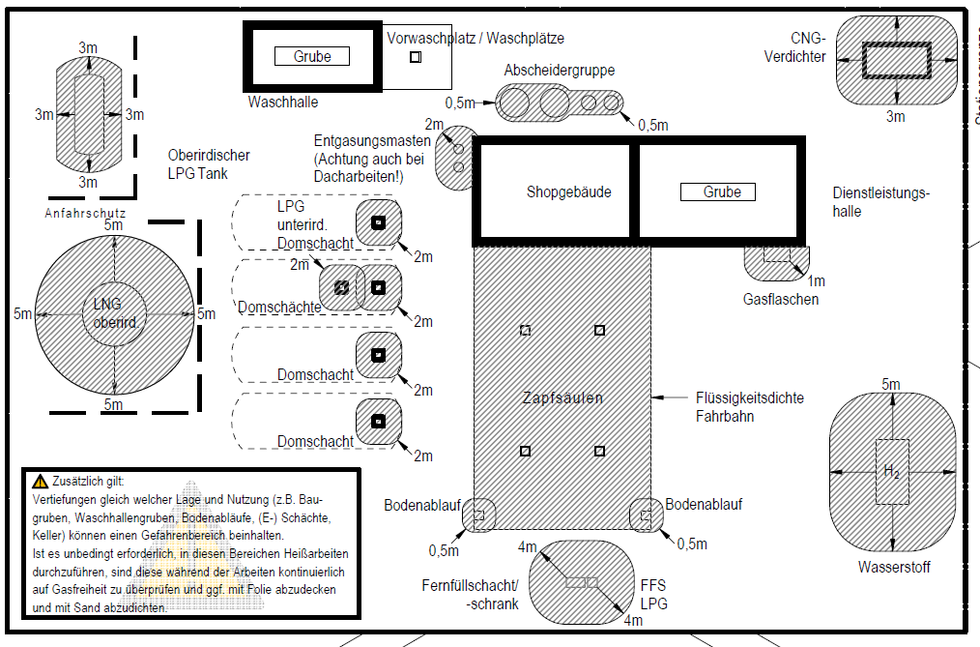
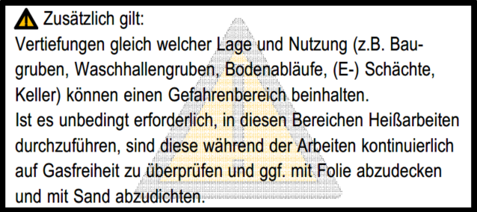
Gefahrenbereiche
https://www.bbs-gt.de/hse-schulungen/deutschland
Beispiel Tankstelle
Hinweise:
Gasfreiheit vor Beginn der Arbeiten sicherstellen
Kontinuierliche Gasmessung während der Arbeiten
Regelmäßige, aktive Prüfung der Werte und Eintragen der abgelesenen Werte in das Gasmessprotokoll

Slide 22


Höhenmatrix
https://www.bbs-gt.de/hse-schulungen/deutschland
Übersicht
Details

Slide 23
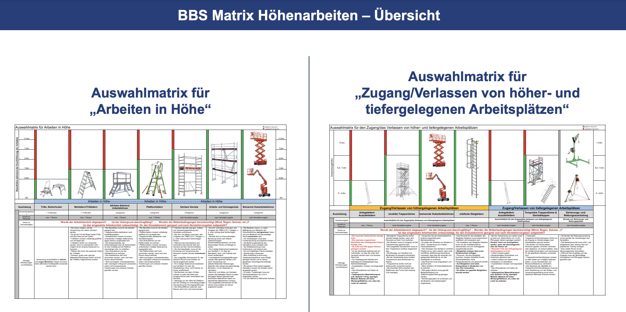
Höhenmatrix
https://www.bbs-gt.de/hse-schulungen/deutschland
Vortrag in 2022
Gültig ab 2023

Slide 24
WCF – Work Clearance Form
https://www.bbs-gt.de/hse-schulungen/deutschland
Sinn & Zweck (1/2)
„Arbeitsfreigabe-Protokoll“
Beurteilung der Gefährdungen, die für die Station / den Stationsbetrieb von Bedeutung sind
Abstimmung mit anderen Firmen:
  Ausschluss gegenseitiger Gefährdungen
Arbeitsbeginn – Abstimmung mit Tankstellenpersonal:
  Info an Tankstellenpersonal: Kontraktor ist auf der Station
  Info an Kontraktor: aktuelle Besonderheiten, Gefahrenquellen
  Ausschluss gegenseitiger Gefährdungen
  gegenseitige Informationspflicht bei Änderungen der Situation vor Ort

Slide 25
WCF – Work Clearance Form
https://www.bbs-gt.de/hse-schulungen/deutschland
Sinn & Zweck (2/2)
Arbeitsende – Bestätigung über ordnungsgemäßen Abschluss der Arbeiten:
  Info an Tankstellenpersonal: Kontraktor verlässt die Station
  Info an Tankstellenpersonal: beseitigte / verbleibende Gefahrenquellen

Slide 26
WCF – Work Clearance Form
https://www.bbs-gt.de/hse-schulungen/deutschland
Merkpunkte
Dient der Absprache mit dem Tankstellenpersonal und ggf. mit anderen Firmen / dem TKW auf der Station
Das WCF ist immer vor den Arbeiten auszufüllen, weil …
  Informationsaustausch / Abstimmung mit Tankstellenpersonal
  Gefährdungsbeurteilung soll Gefahren verhindern
Das WCF ist während der Arbeiten an der Kasse zu hinterlegen, weil …
  Info bei Schichtwechsel des Tankstellenpersonals
  Info an andere Firmen / TKW, die auf die Station kommen
WCF immer zusammen mit JHA ausfüllen
  Job Hazard Analysis – „Gefährdungsbeurteilung vor Ort“

Slide 27
Sicherheitsschulungen
https://www.bbs-gt.de/hse-schulungen/deutschland
Umgang (digitales) WCF
WCF in Papierform und in digitaler Form
Einsatz des digitalen WCF‘s ist zulässig – nur in Verbindung mit dem Aufsteller im Kassenbereich
  müssen der Vorgabe / Inhalt / Aufbau des veröffentlichten Formulars entsprechen
  Die Veränderungshistorie bei einem digitalen Dokument muss lückenlos nachvollziehbar sein
  (z.B. Änderungen immer mit Zeitstempel o.ä.)
Information zum (digitalen) WCF veröffentlicht
  https://www.bbs-gt.de/hse-schulungen/deutschland
Aufsteller (Druckbogen DIN A4) bei Nutzung des digitalen WCF‘s veröffentlicht
  https://www.bbs-gt.de/hse-schulungen/deutschland
Umsetzung digitaler Lösungen obliegt dem Kontraktor
Es werden vom BBS keine digitalen Lösungen angeboten

Slide 28
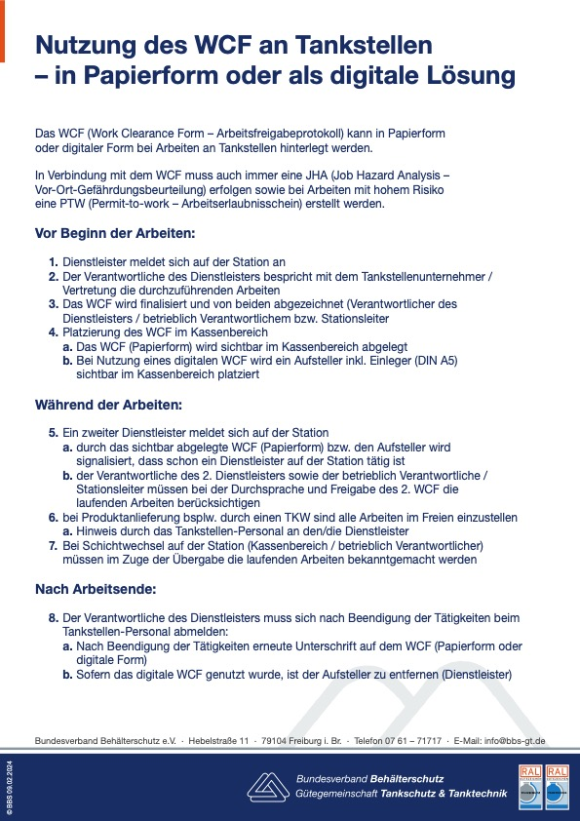
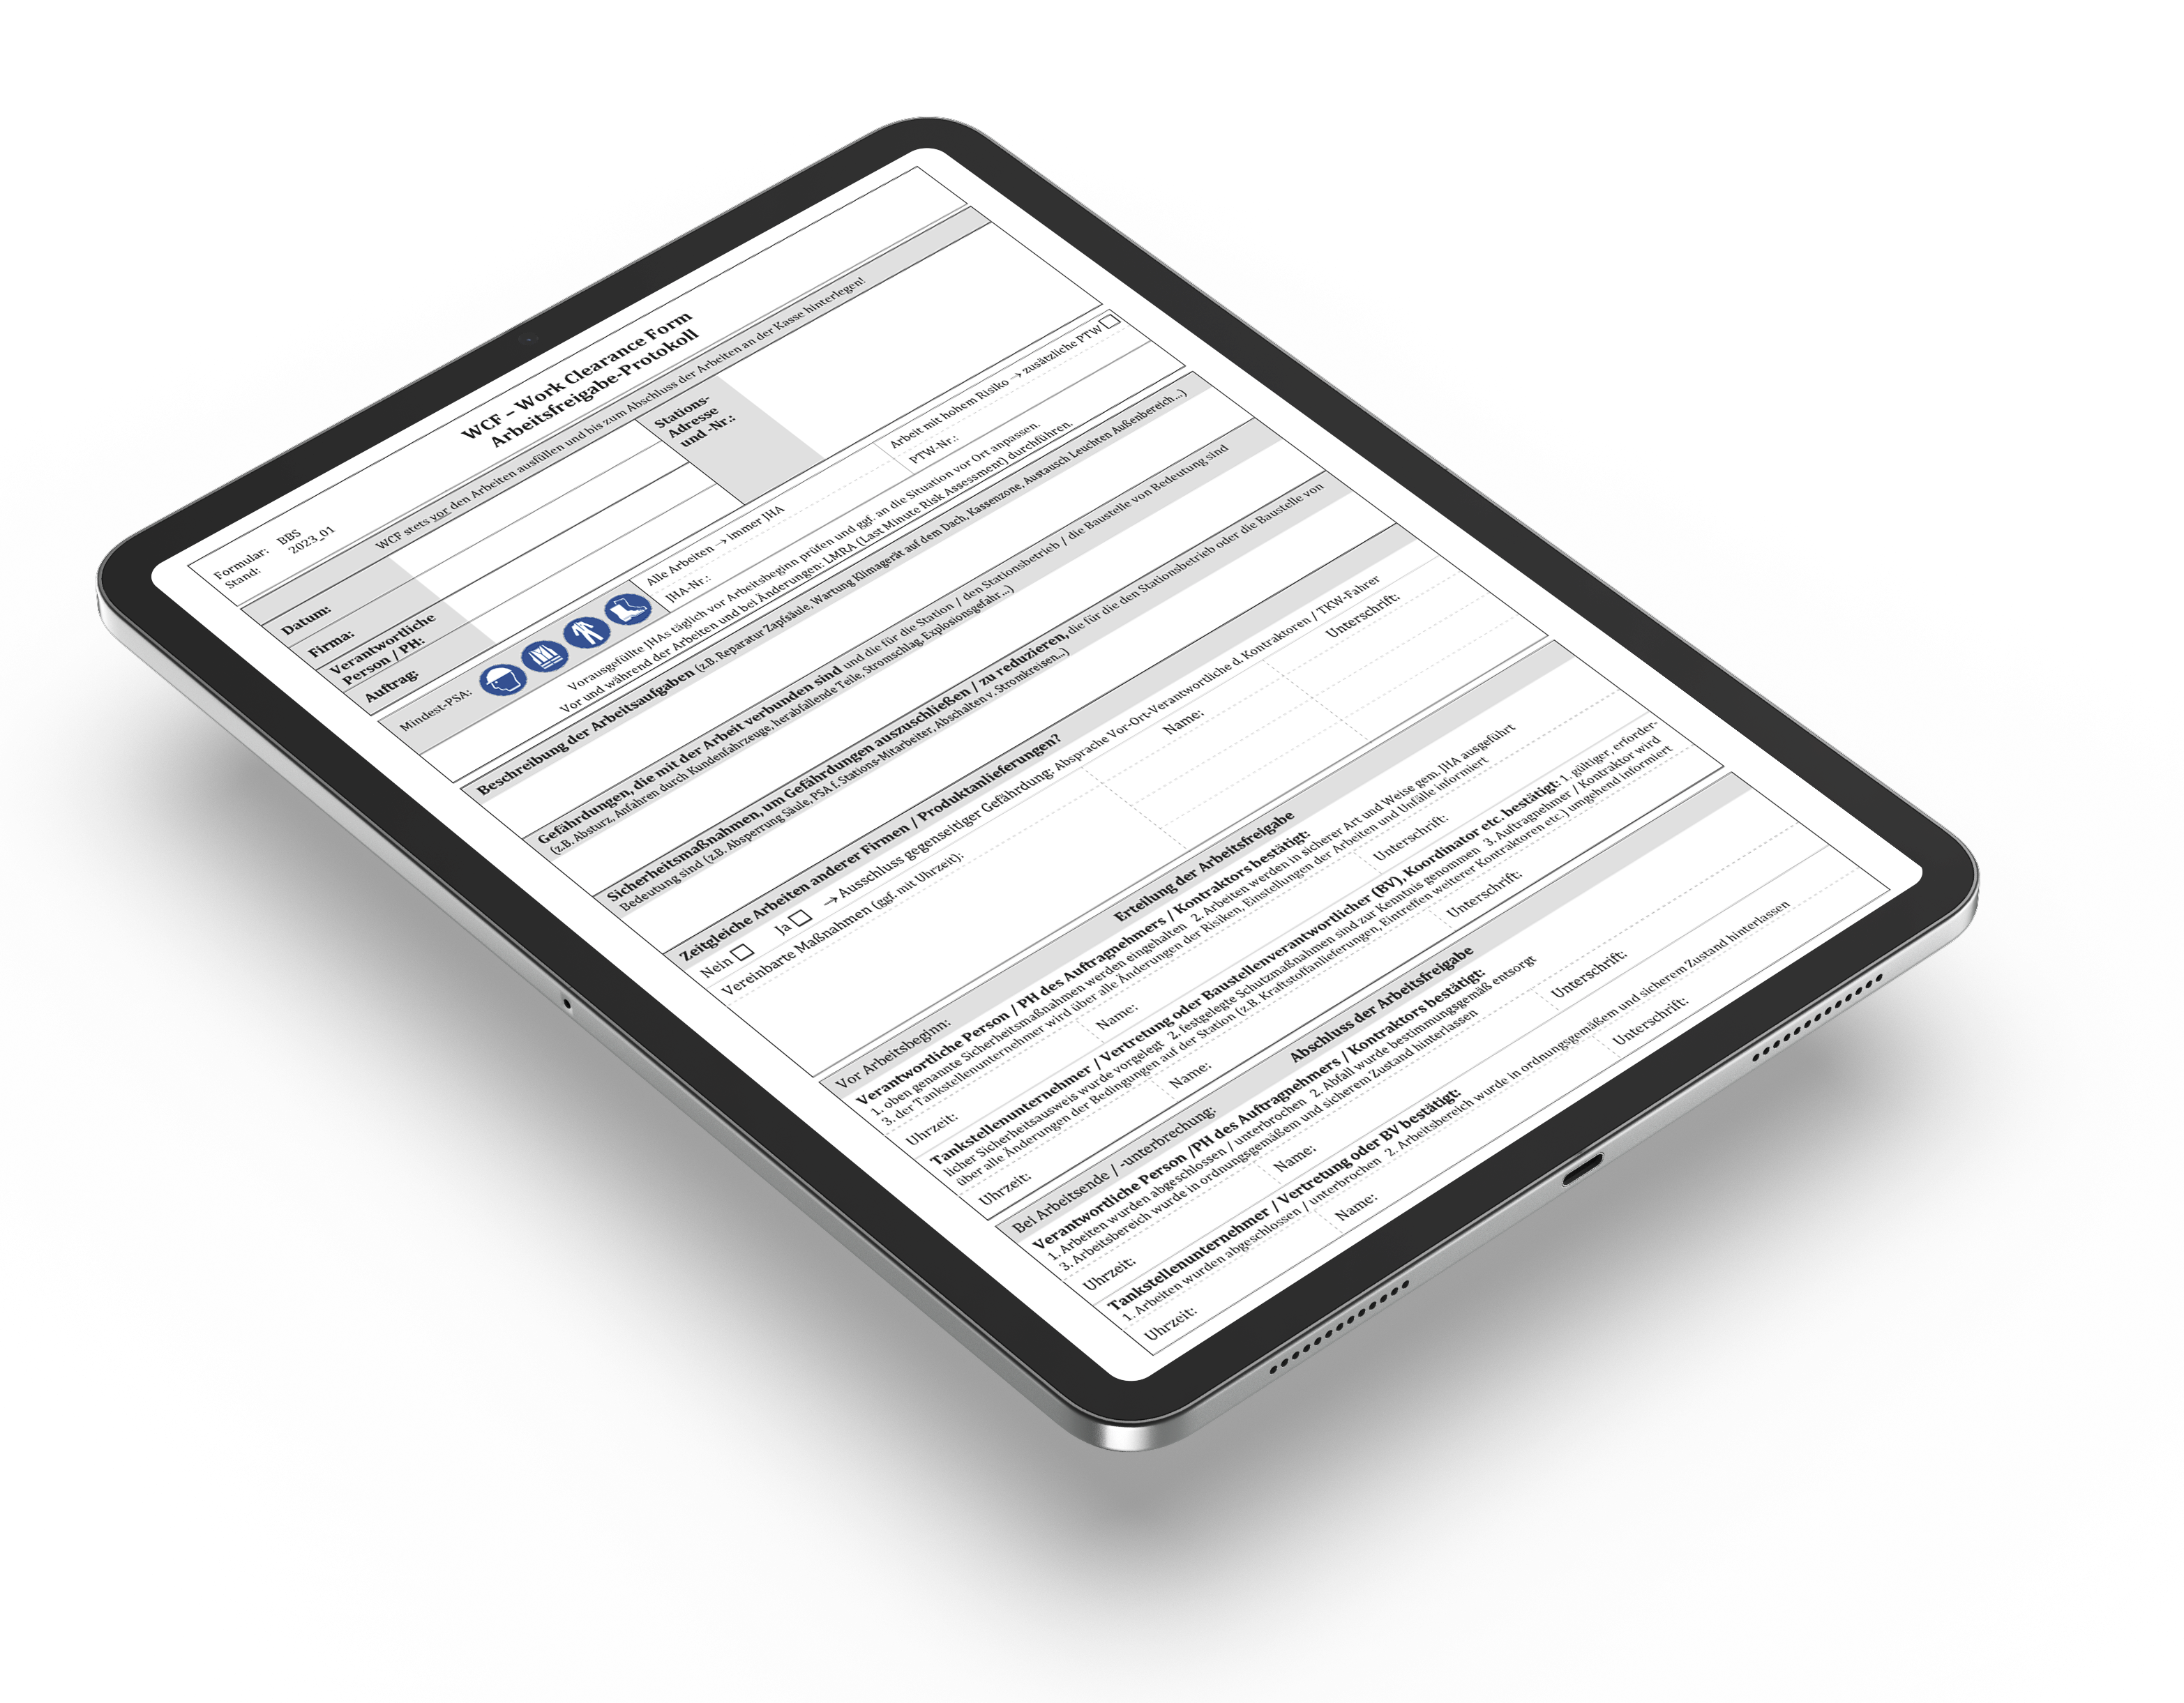
Sicherheitsschulungen
https://www.bbs-gt.de/hse-schulungen/deutschland
Umgang (digitales) WCF – Information

Slide 29

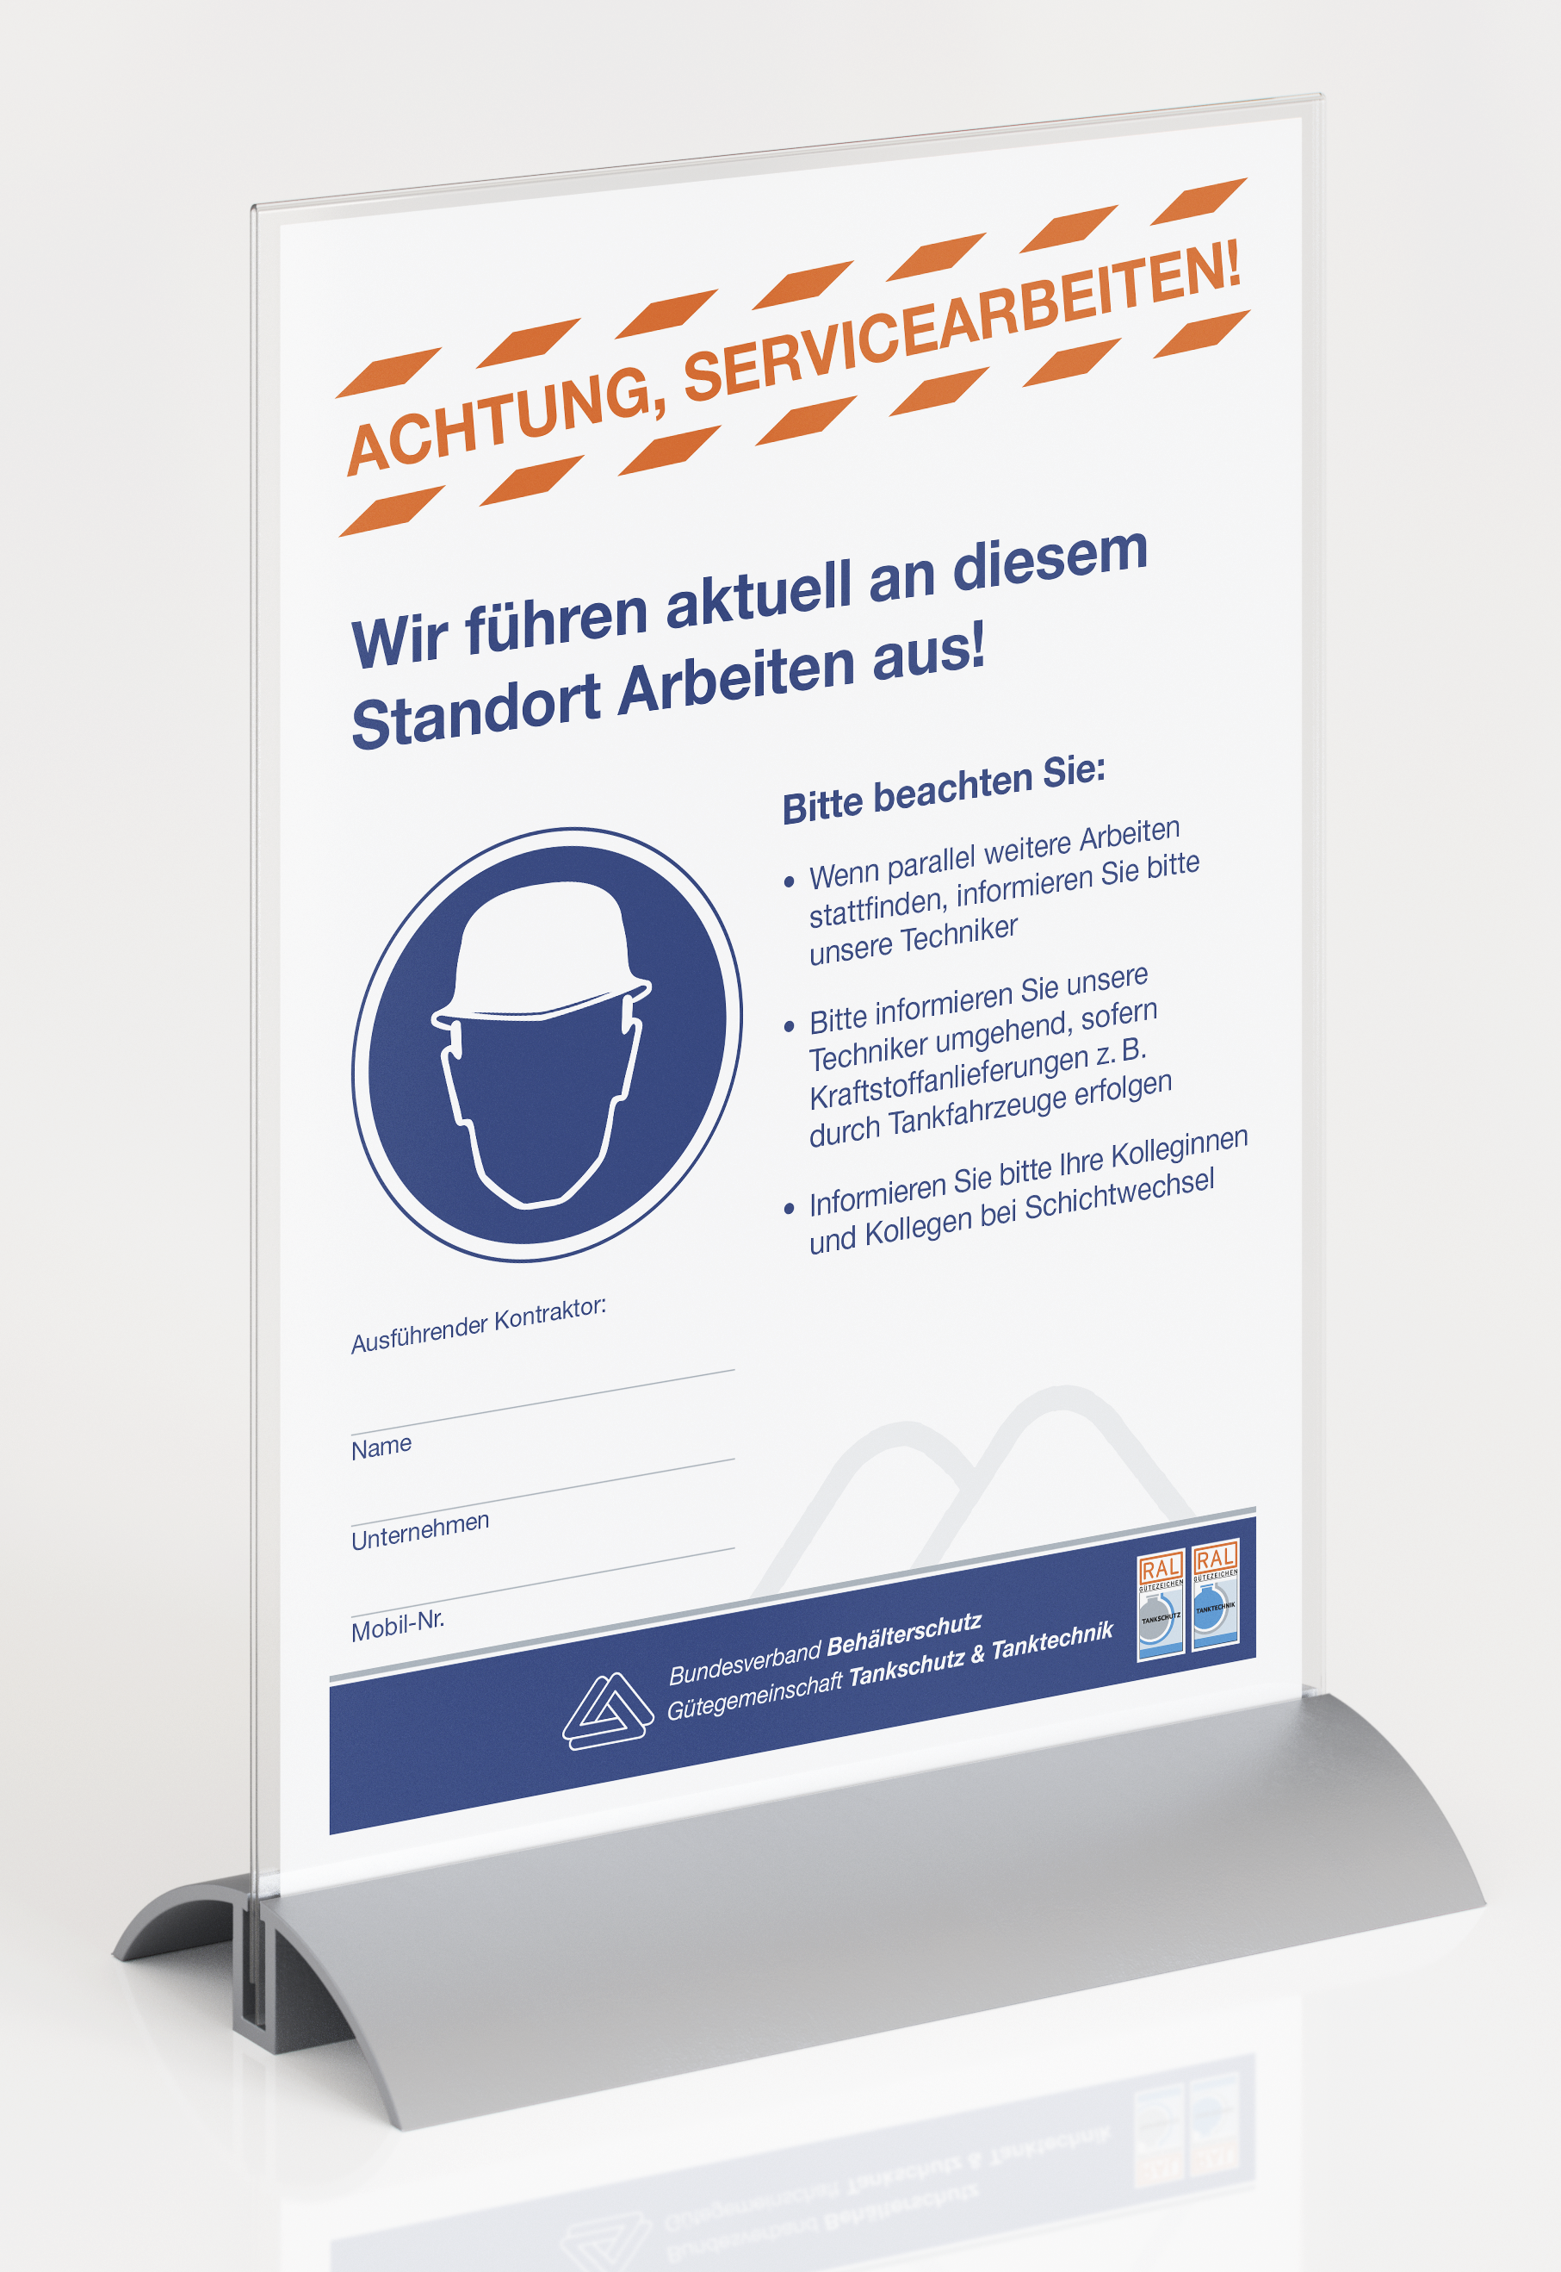
Sicherheitsschulungen
https://www.bbs-gt.de/hse-schulungen/deutschland
Aufsteller (DIN A5) bei Nutzung des digitalen WCF‘s

Slide 30
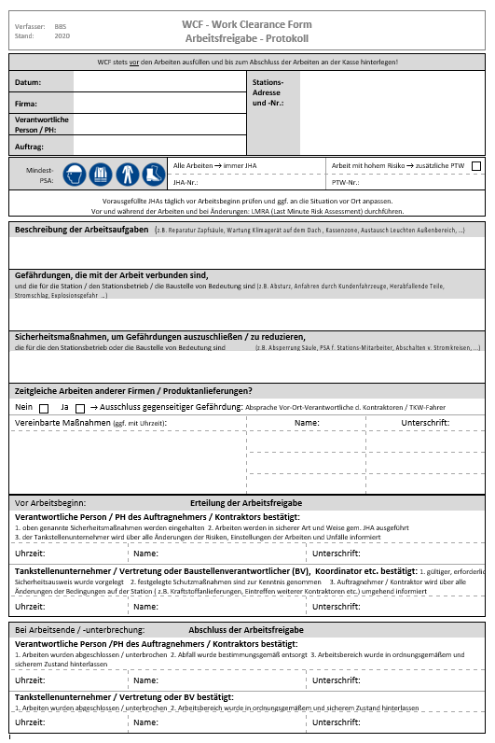
WCF – Work Clearance Form
https://www.bbs-gt.de/hse-schulungen/deutschland
Version 2023
1. Kopf/allgemeine Angaben
2. Hinweise (Mindest-PSA, JHA, PTW)
3. Beurteilung der Gefährdungen,
die für die Station relevant sind
4. Abstimmung mit anderen Firmen
5. Arbeitsbeginn (Abstimmung mit
Tankstellenpersonal)
6. Arbeitsende (Bestätigung über
ordnungsgemäßen Arbeitsabschluss)

Slide 31
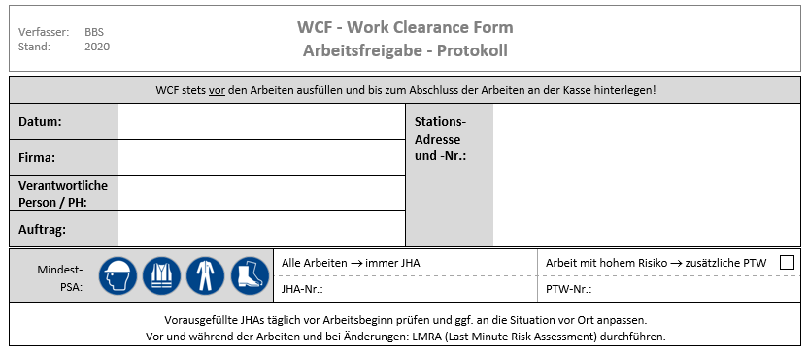
WCF – Work Clearance Form
https://www.bbs-gt.de/hse-schulungen/deutschland
Version 2023 – Details: 1. Kopf/allgemeine Angaben & 2. Hinweise
1.
Vor Beginn
JHA-Nr. eintragen
2.

Slide 32
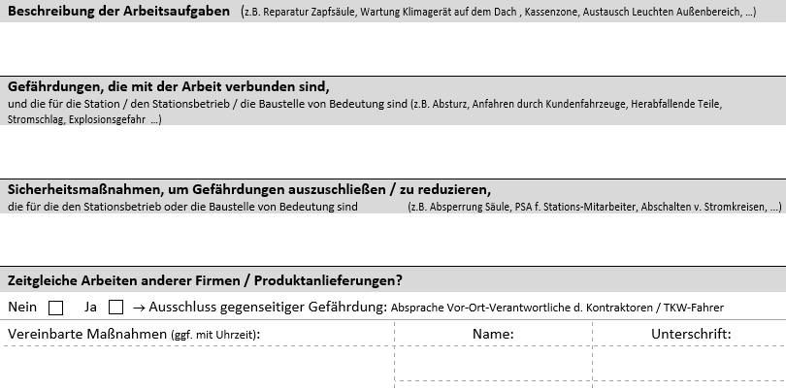
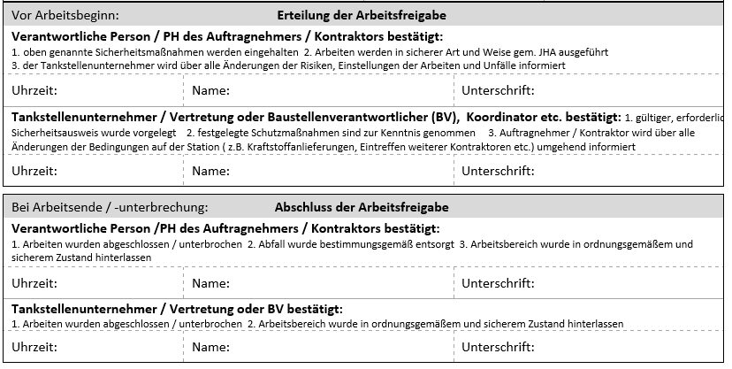
WCF – Work Clearance Form
https://www.bbs-gt.de/hse-schulungen/deutschland
Version 2023 – Details: 3. Beurteilung & 4. Abstimmung
3.
Gefährdungen und Sicherheitsmaßnahmen, die für die Station relevant sind
4.

Slide 33
WCF – Work Clearance Form
https://www.bbs-gt.de/hse-schulungen/deutschland
Version 2023 – Details: 5. Arbeitsbeginn & 6. Arbeitsende
5.
6.

Slide 34
JHA – Job Hazard Analysis
https://www.bbs-gt.de/hse-schulungen/deutschland
Sinn & Zweck (1/2)
„Vor-Ort-Gefährdungsbeurteilung“
Festlegung der Arbeitsschritte
  Arbeit organisieren
  systematische Erfassung der Gefährdungen
  LMRA ermöglichen
Beschreibung der Gefährdungen
  Bewusstmachen der Gefährdungen
Festlegung von Sicherheitsmaßnahmen
  Zuordnung von Sicherheitsmaßnahmen zu Gefährdungen

Slide 35
JHA – Job Hazard Analysis
https://www.bbs-gt.de/hse-schulungen/deutschland
Sinn & Zweck (2/2)
Information des gesamten Arbeits-Teams
  Alle sollen nach den Arbeiten gesund nach Hause gehen
Erfüllung gesetzlicher Vorschriften

Slide 36
JHA – Job Hazard Analysis
https://www.bbs-gt.de/hse-schulungen/deutschland
Merkpunkte
Geht ins Detail und dient als Richtschnur für die Arbeiten
Das JHA ist immer vor den Arbeiten auszufüllen, weil …
  Gefährdungsbeurteilung soll Gefahren verhindern
JHA immer zusammen mit WCF ausfüllen
Bei Änderung / Abweichungen vom geplanten Arbeitsablauf (der in JHA definiert ist):
Situation neu bewerten und JHA anpassen
  MOC Management Of Change durchführen
Hilfsmittel zum Erstellen der JHA:
  Tätigkeitstabelle
  LMRA-Karte

Slide 37
JHA und gesetzliche Gefährdungsbeurteilung
https://www.bbs-gt.de/hse-schulungen/deutschland
Gefährdungsbeurteilung = GBU
Die JHA setzt die durch den Arbeitgeber ermittelten und beurteilten Gefährdungen praktisch als eine Art „Handlungsanweisung“ für die Baustelle um
Die JHA betrachtet den konkreten Anwendungsfall auf der Baustellen /
bei der Montage usw.
Sie stellt den direkten Bezug zwischen speziellen Gefährdungen und den notwendigen Sicherheitsmaßnahmen her
Richtig eingesetzt ist die JHA selbstoptimierend – sofern die Rückmeldung
aus der Praxis beim Ersteller ankommt

Slide 38
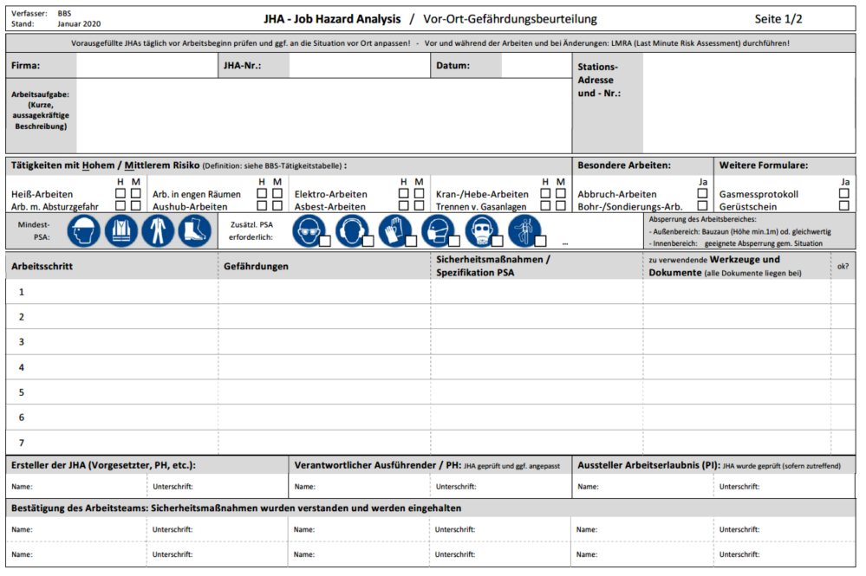
JHA – Job Hazard Analysis
https://www.bbs-gt.de/hse-schulungen/deutschland
Version 2023 – Übersicht
1. Kopf/allgemeine Angaben
2. Hinweise: Arbeiten mit hohem/
mittlerem Risiko, PSA
3. Festlegung der einzelnen
Arbeitsschritte mit
Gefährdungen, Sicherheitsmaßnahmen und
zusätzl. benötigten Werkzeugen/Dokumenten
4. Information des Arbeitsteams

Slide 39
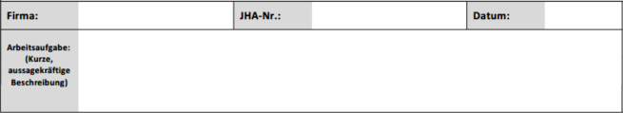
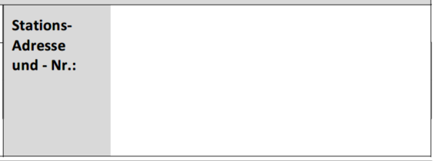
JHA – Job Hazard Analysis
https://www.bbs-gt.de/hse-schulungen/deutschland
Version 2023 – Details: 1. Kopf/allgemeine Angaben
Stations-
Adresse
1.

Slide 40
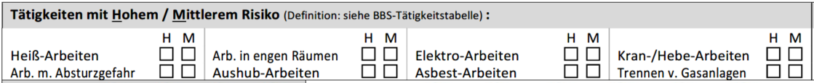
JHA – Job Hazard Analysis
https://www.bbs-gt.de/hse-schulungen/deutschland
Version 2023 – Details: 2. Hinweise: Arbeiten mit hohem/mittlerem Risiko
2.

Slide 41
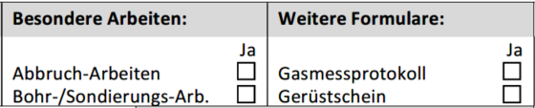
JHA – Job Hazard Analysis
https://www.bbs-gt.de/hse-schulungen/deutschland
Version 2023 – Details: 2. Hinweise: Besondere Arbeiten, Weitere Formulare
Hinweis Gasmessprotokoll!
2.
Notes:
- Hinweis auf LOTO-Prinzip „Isolieren von Energie entfällt hier, da „Elektroarbeiten“ und „Arbeiten an Anlagen mit Gasen“ bereits beim Ankreuzen einer evtl. erforderlichen PTW erfasst werden

Slide 42

JHA – Job Hazard Analysis
https://www.bbs-gt.de/hse-schulungen/deutschland
Version 2023 – Details: 2. Hinweise: PSA, Absperrung
2.
Mindest-PSA:
als Piktogramme
Hinweis Absperrung
Zusätzl.
PSA: Piktogramme
zum Ankreuzen

Slide 43
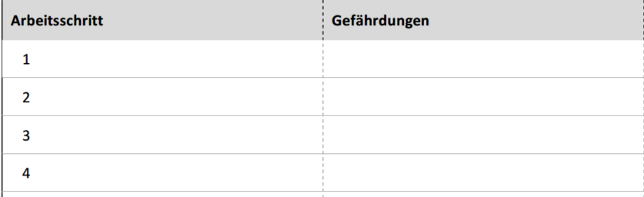
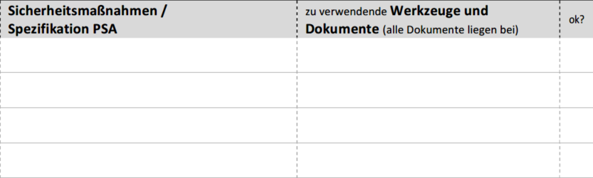
JHA – Job Hazard Analysis
https://www.bbs-gt.de/hse-schulungen/deutschland
Version 2023 – Details: 3. Arbeitsschritte, Gefährdungen, Sicherheitsmaßnahmen/PSA, Werkzeuge/Dokumente
Vorausgefüllte JHA?
Vor Arbeitsbeginn prüfen!
3.
TIPP:
nutze LMRA-Karte als Hilfsmittel
Notes:
- Letzte Spalte dient zum „Abhaken“, als Nachweis, dass eine vorausgefüllten JHA vor den Arbeiten überprüft wurde

Slide 44

JHA – Job Hazard Analysis
https://www.bbs-gt.de/hse-schulungen/deutschland
Version 2023 – Details: 4. Information des Arbeitsteams
Unterschriften zusammengefasst
Zusätzl. Feld
für Unterschrift
Aussteller PTW
4.
Notes:
Unterschriften auf altem Formular an verschiedenen Stellen: Aussteller oben, Ausführender unten
Unterschrift durch den Permit-Issuer nicht bei allen Gesellschaften erforderlich

Slide 45
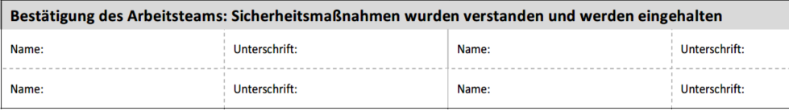
JHA – Job Hazard Analysis
https://www.bbs-gt.de/hse-schulungen/deutschland
Version 2023 – Details: 4. Information des Arbeitsteams
weitere
Unterschriften
4.

Slide 46
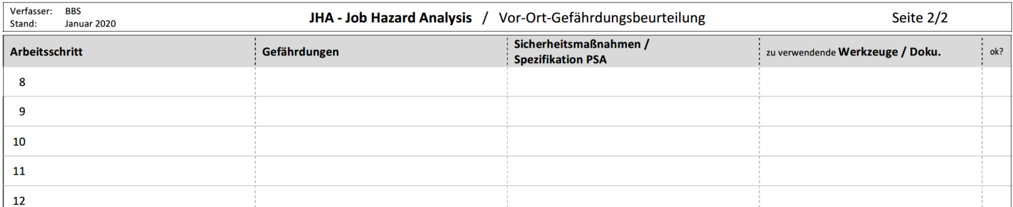
JHA – Job Hazard Analysis
https://www.bbs-gt.de/hse-schulungen/deutschland
Seite 2 mit
weiteren Feldern für „Arbeitsschritte“ und Unterschriften
Version 2023 – Details: Seite 2

Slide 47
JHA auf der Tankstelle
https://www.bbs-gt.de/hse-schulungen/deutschland
Vor den Arbeiten (1/2)
Bei der Erstellung und bei der Überprüfung der JHA sollte immer in der gleichen Reihenfolge vorgegangen werden:
Formalien
(Datum, Adresse, Revision, Namen usw.)
Inhalte
(Arbeitsschritte, Gefährdungen, Schutzmaßnahmen, Werkzeuge / Dokumente)
Entscheidungen
bezüglich PTW-Pflicht und weiterer Festlegungen

Slide 48
JHA auf der Tankstelle
https://www.bbs-gt.de/hse-schulungen/deutschland
Vor den Arbeiten (2/2)
Was unter „Sicherheitsmaßnahmen“ nicht ausdrücklich erwähnt werden soll:
Standard-PSA → ist selbstverständlich!
Aber: Spezifikationen der Standard-PSA muss explizit benannt werden, …
Standard-Absperrung → ist selbstverständlich!
Aber: Besonderheiten, besondere Abstände/Problemstellungen, …
Was unter „zu verwendende Werkzeuge/Dokumente“ nicht ausdrücklich erwähnt werden soll:
WCF → ist selbstverständlich!
JHA → diese hat man gerade in der Hand
Aber:
PTW und die zugehörigen Werkzeuge!
Wichtige Anmerkungen und Hinweise!
Notes:
Tonspur: Wir wollen keine Selbstverständlichkeiten immer wieder aufschreiben, wir wollen, dass die JHA einen Mehrwert für die Mitarbeiter auf den Tankstellen bildet!
Daher JHA nicht planlos füllen, sondern wirklich präzise arbeiten!

Slide 49
JHA auf der Tankstelle
https://www.bbs-gt.de/hse-schulungen/deutschland
Während der Arbeiten
JHA ausstellen, oder – bei vorausgefüllter JHA –
diese überprüfen und anpassen
LMRA durchführen
Während der Arbeit: Änderungen der Rahmenbedingungen und/oder der Aufgaben erkennen
  Handhabung von Veränderungen (Management Of Change = MOC):
  JHA überprüfen und anpassen
  LMRA durchführen
Arbeiten beginnen oder – nach MOC – fortsetzen
ü
Notes:
Das „Arbeiten mit der JHA“ ist mit dem Erstellen, dass auf den vorherigen Seiten beschrieben wurde, noch nicht beendet,
sondern das JHA begleitet die gesamten Arbeiten. Es entsteht ein Regelkreislauf, s. nächste Seite

Slide 50
PTW – Permit to work
https://www.bbs-gt.de/hse-schulungen/deutschland
Sinn & Zweck
„Arbeitserlaubnis-Schein“
Freigabe von Arbeiten mit hohem Risiko durch eine besonders qualifizierte Person
Zusätzliche Sicherheit durch 4-Augen-Prinzip
  Aussteller des Arbeitserlaubnis-Scheins – Permit Issuer (PI)
  Ausführender Verantwortliche – Permit Holder (PH)

Slide 51
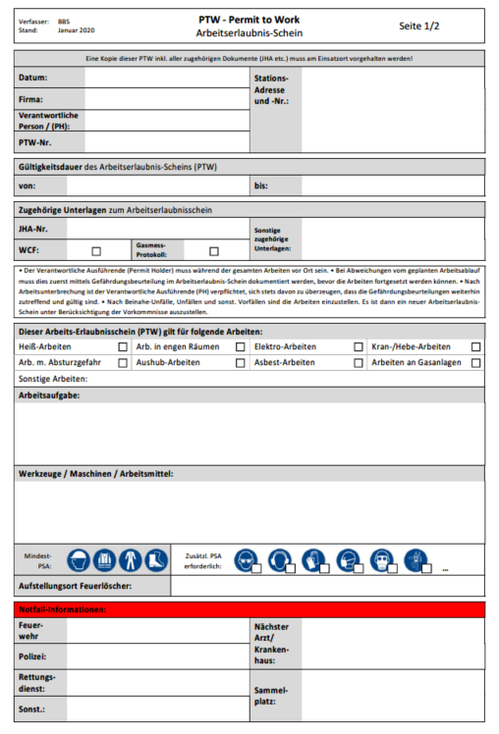
PTW – Permit to work (1/2)
https://www.bbs-gt.de/hse-schulungen/deutschland
Version 2023
1. Kopf/allgemeine Angaben
2. Gültigkeitsdauer
3. Zugehörige Unterlagen
4. Hinweise
5. Arbeitserlaubnisschein für
6. Beschreibung der Arbeiten und
der verwendeten Werkzeuge
7. Angaben zur PSA
8. Notfall-Informationen

Slide 52
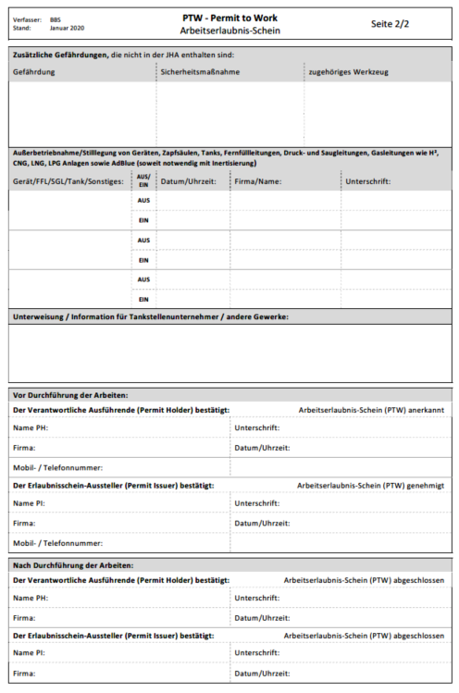
PTW – Permit to work (2/2)
https://www.bbs-gt.de/hse-schulungen/deutschland
Version 2023
9. Zusätzliche Gefährdungen
10. Außer- und Inbetriebnahme
von Geräten und Anlagen
11. Unterweisung/Information vor Inbetriebnahme
12. Vor den Arbeiten: Bestätigungen PI und PH
13. Nach den Arbeiten: Bestätigungen PI und PH

Slide 53
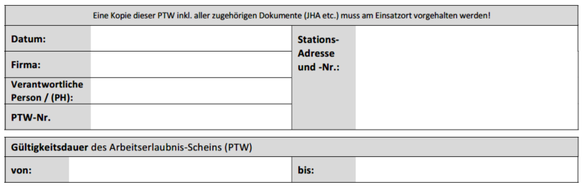
PTW – Permit to work
https://www.bbs-gt.de/hse-schulungen/deutschland
Version 2023 – Details: 1. Kopf/allgemeine Angaben & 2. Gültigkeitsdauer
Gültigkeitszeitraum
max. 7 Kalendertage in Folge
1.
2.

Slide 54
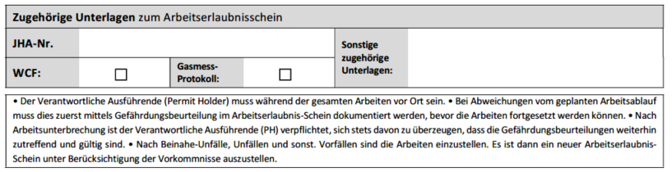
PTW – Permit to work
https://www.bbs-gt.de/hse-schulungen/deutschland
Version 2023 – Details: 3. zugehörige Unterlagen & 4. Hinweise
3.
4.
Hinweise beachten!

Slide 55
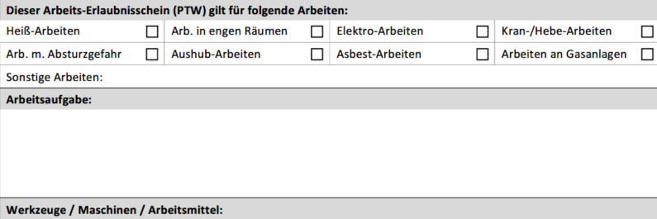

PTW – Permit to work
https://www.bbs-gt.de/hse-schulungen/deutschland
Version 2023 – Details: 5. Arbeits-Erlaubnisschein, 6. Arbeitsaufgabe & 7. PSA
5.
„PTW“
wie auf JHA
Zusätzl. PSA:
Piktogramme
zum Ankreuzen
6.
7.
Notes:
Die hier angekreuzten Arbeiten müssen gleich denen lauten wie auf der JHA.

Slide 56
PTW – Permit to work
https://www.bbs-gt.de/hse-schulungen/deutschland
Merkpunkte
Besondere Regelungen einzelner Gesellschaften beachten
PTW ist immer vor Ort auszufüllen
4-Augen-Prinzip:
Der Aussteller des Arbeitserlaubnis-Scheins (PI) ist nie der Verantwortliche Ausführende (PH)
Der Verantwortliche Ausführende muss während gesamter Arbeiten vor Ort sein
Management Of Change (MOC) während Arbeiten beachten
PTW mindestens 1x täglich auf Aktualität prüfen, falls erforderlich anpassen oder
neu ausstellen (lassen)

Slide 57
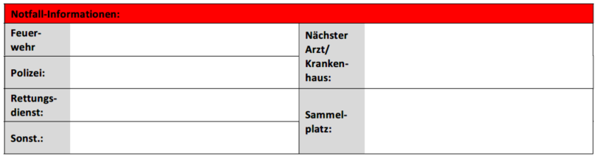
PTW – Permit to work
https://www.bbs-gt.de/hse-schulungen/deutschland
Version 2023 – Details: 8. Notfall-Informationen
8.
Notfall-Informationen
(Kontaktdaten auf Gültigkeit prüfen)

Slide 58
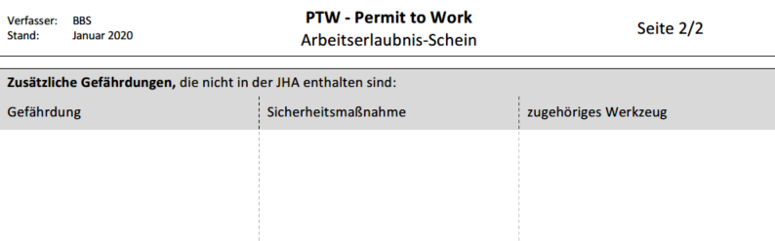
PTW – Permit to work
https://www.bbs-gt.de/hse-schulungen/deutschland
Version 2023 – Details: 9. Zusätzliche Gefährdungen
9.
Zusätzliche Gefährdungen

Slide 59
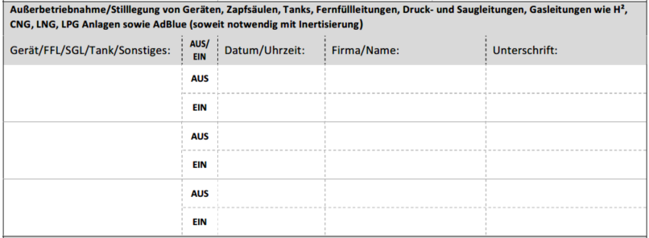
PTW – Permit to work
https://www.bbs-gt.de/hse-schulungen/deutschland
Version 2023 – Details: 10. Außer- und Inbetriebnahme von Geräten und Anlagen
10.
LOTO-Prinzip
„Isolieren von Energie“ bei „Elektroarbeiten“, „Arbeiten an unter Druck stehenden Anlagenteilen“ und „Arbeiten an Anlagen mit Gasen“
Notes:
LOTO-Prinzip „Isolieren von Energie“ bei „Elektroarbeiten“ und „Arbeiten an Anlagen mit Gasen“

Slide 60
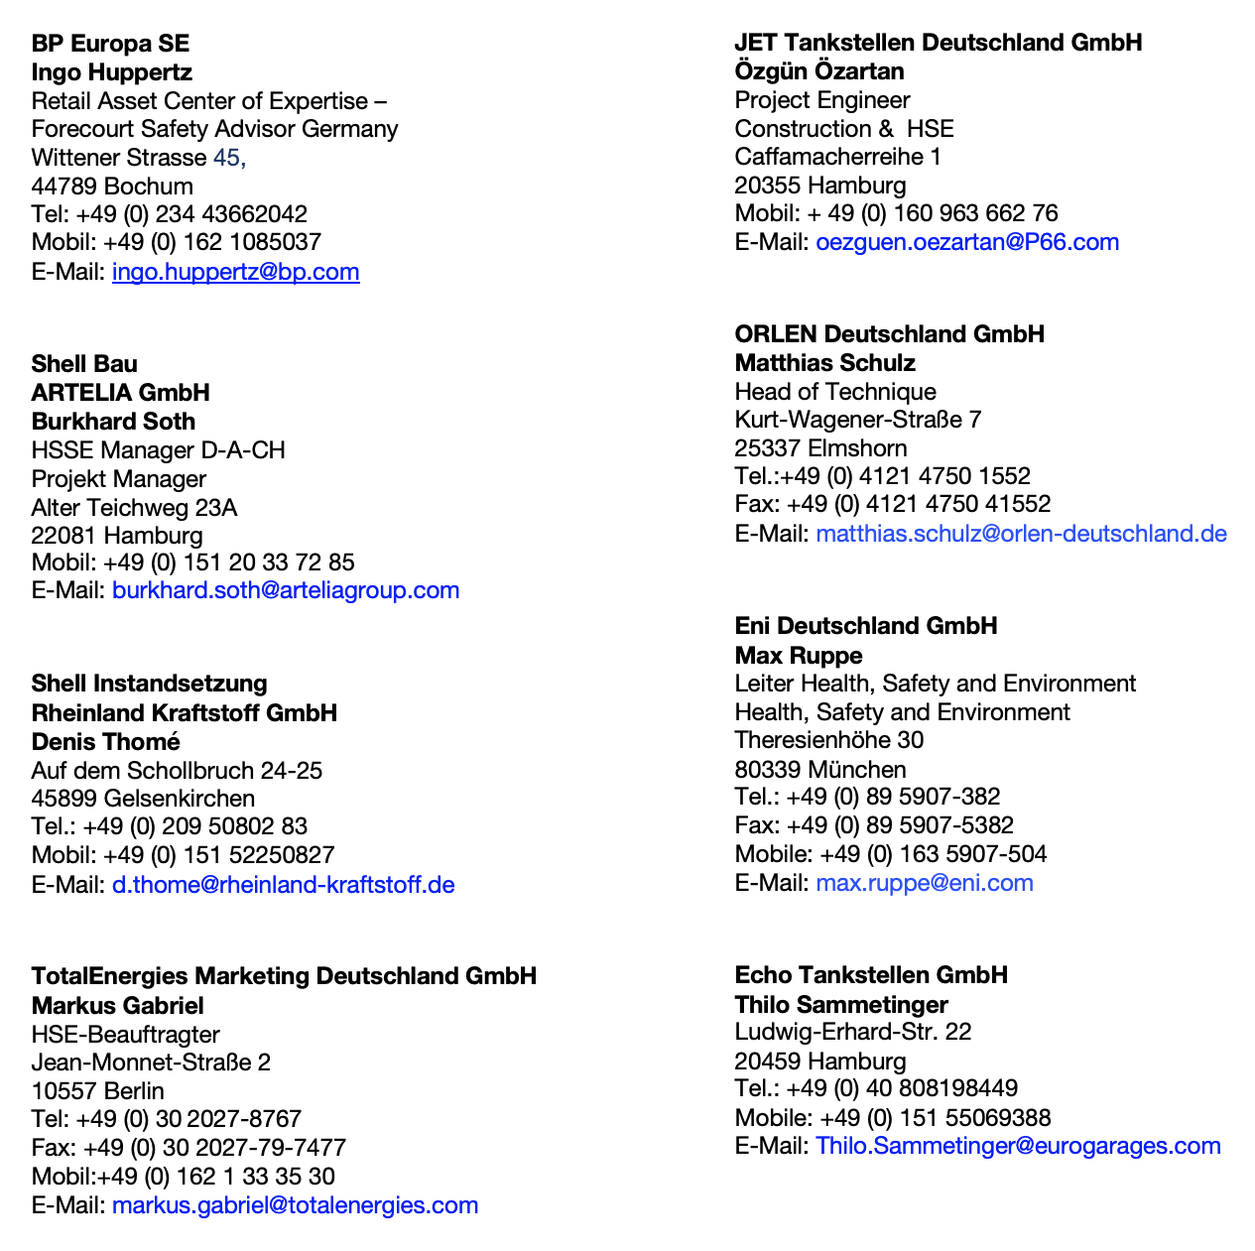
HSSE-Ansprechpartner
https://www.bbs-gt.de/hse-schulungen/deutschland
der aktiv am BBS Sicherheitssystem beteiligten Gesellschaften in Deutschland

Slide 61
Vielen Dank für Ihre Aufmerksamkeit!

